Slide 1
Recyclage des cendres en France : Une enquête auprès des propriétaires forestiers privés
Jens Abildtrup et Anne Stenger
BETA /INRA Grand Est – Nancy
Projet : REcolte des menus boiS en forêt : Potentiel, Impact et Remédiation par Epandage de cendres (RESPIRE, ADEME)

Slide 2
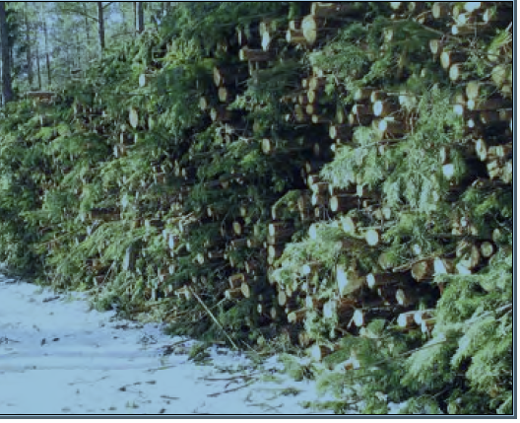
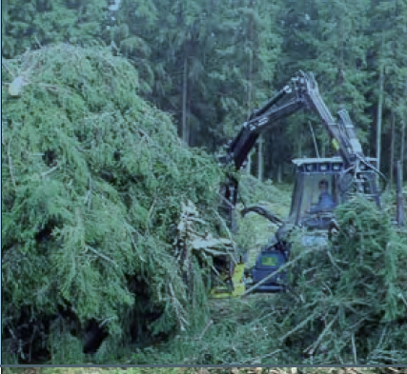
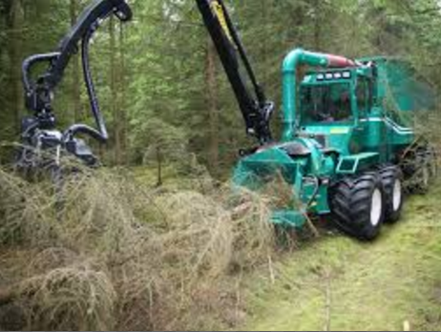
Contexte
Objectifs nationaux et européens pour les énergies renouvelables :
La bioénergie devrait jouer un rôle important
Les propriétaires forestiers voient la possibilité d'augmenter la rentabilité en exploitant des assortiments de bois de qualité inférieure ou des résidus forestiers
Effets négatifs ?
Enlèvement des nutriments et réduction de la fertilité du sol à long terme Ceci est en particulier un problème avec les nouveaux systèmes de récolte avec la récolte d'arbres entiers.

Slide 3
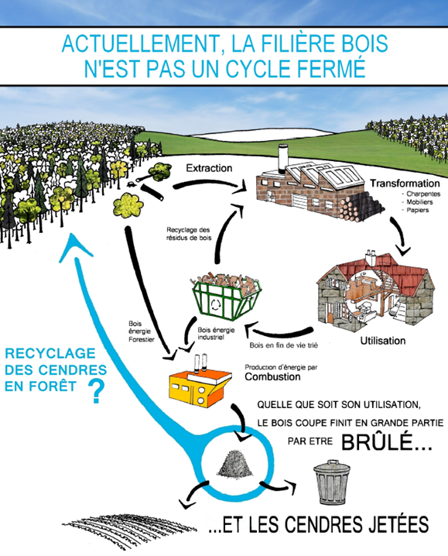
Recyclage des cendres par épandage en forêt -
une solution?
Appliqué en Suède et en Finlande
En France, le recyclage des cendres n'est pas encore autorisé ?
Deux questions importantes ?
L’impact du recyclage des cendres sur des écosystèmes forestières ?
La faisabilité économique du recyclage des cendres ?

Slide 4
Objectifs
Objectif de l'étude:
Evaluer l'acceptation par les propriétaires forestiers français du recyclage des cendres
En particulier évaluer les facteurs qui influencent l'acceptation des propriétaires Les résultats devraient contribuer à l'analyse de la faisabilité économique du recyclage des cendres

Slide 5
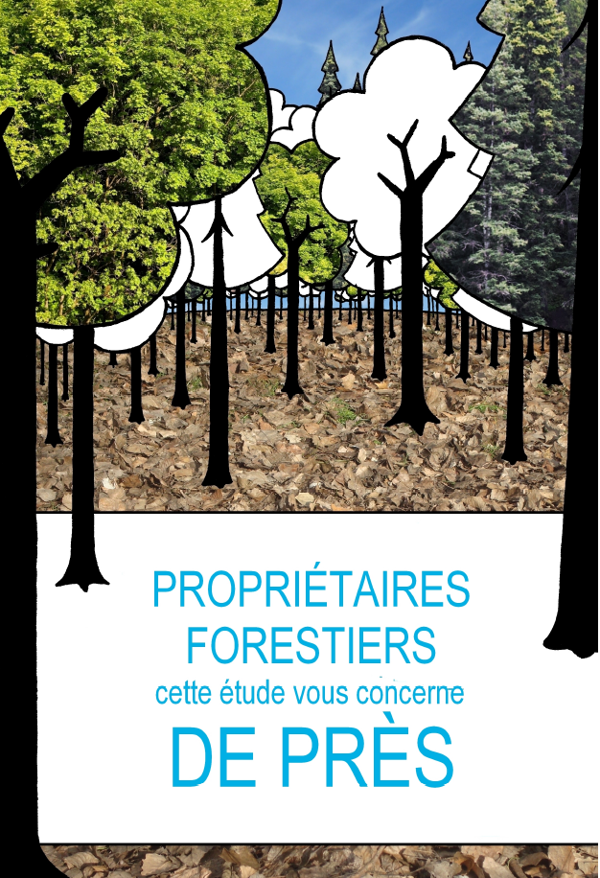
Enquête auprès des propriétaires forestiers
Coopération avec les coopératives forestières :
CoforOuest
Unisylva
CFBL
Développement d’un questionnaire
Application de la méthode « Expérimentation par choix »

Slide 6
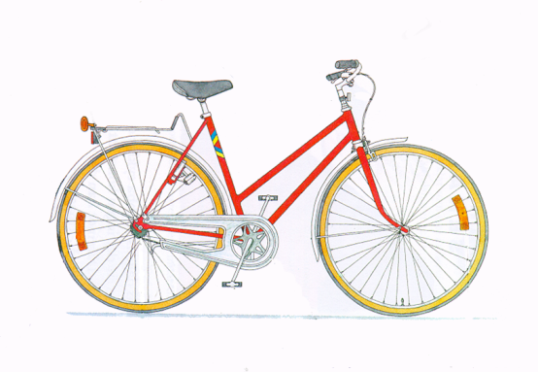
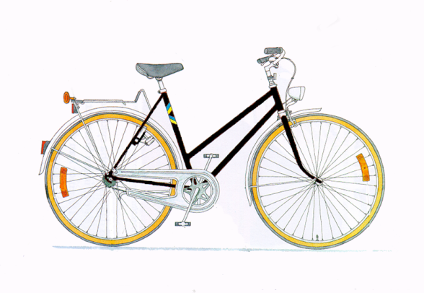
Expérimentation par choix
Quel vélo préferez-vous?
Choisir, c’est faire un arbitrage entre des ensembles de caractéristiques (attributs).
Notre objectif est de savoir comment se font ces arbitrages entre différentes attributs des scenarios des recyclage des cendres en forêt.

Slide 7
Expérimentation par choix
Les enquêtés doivent choisir plusieurs fois – mais les caractéristiques des alternatives changent chaque fois ( c’est « l’expérience »)
Grâce à des modèles statistiques, il est possible d’estimer comment les consommateurs, en moyenne, estiment ces différentes caractéristiques des alternatives et font des arbitrages entre ces caractéristiques
Nous demandons aux propriétaires forestiers de choisir entre différents scenarios sur le recyclage des cendres

Slide 8
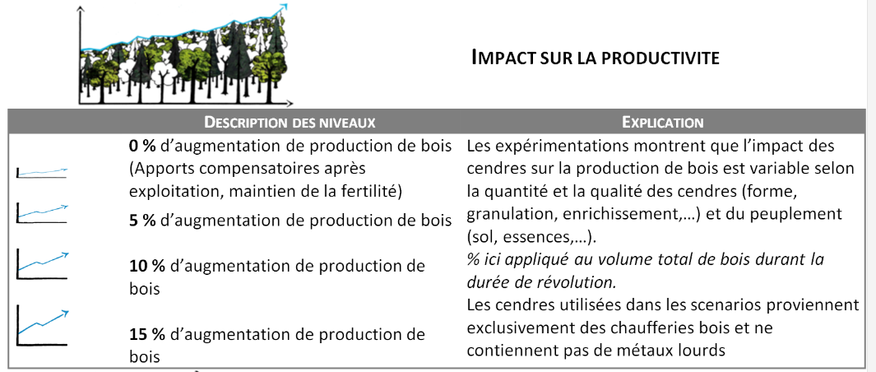
Caractéristiques des scenarios : Les attributs

Slide 9
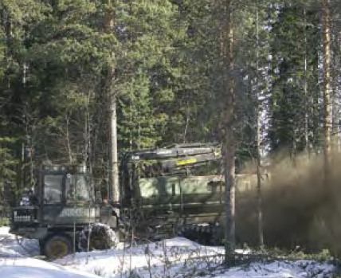
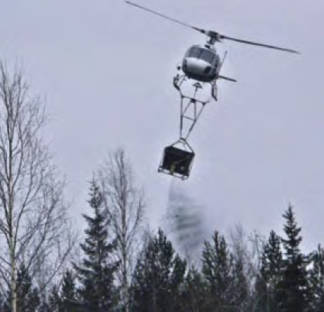
Caractéristiques des scenarios : Les attributs

Slide 10
Caractéristiques des scenarios : Les attributs

Slide 11
Caractéristiques des scenarios : Les attributs

Slide 12
Les choix
« Que vous ayez coupé du bois ou bien que vous prévoyiez d’en couper, imaginez ici la possibilité d’épandre des cendres. Après avoir examiné attentivement les scénarios d’un groupe, nous vous demandons d’indiquer le scénario que vous préférez ».
« Rappelez :
Les valeurs suggérées ont été définies selon les pratiques observées à l’étranger.
Le coût lié aux différents scénarios ne dépend pas de la qualité des cendres, ni du matériel d’épandage ou de la surface à traiter mais il est calculé par rapport aux différentes hypothèses de subvention.
Des recherches actuelles visent à valider des hypothèses en termes d’impact sur la productivité. Dans le cadre de ce questionnaire, considérez-les comme réalisables. »
Exemple

Slide 13
L’enquête
Envoi: novembre-décembre 2017
5122 Emails
528 lettres avec version papier du questionnaire
Questionnaires complétés: 194 (4,3%)

Slide 14
L’échantillon
Les caractéristiques de notre échantillon: les superficies les plus grandes et les propriétaires les plus jeunes
Caractéristique | Intervalle | % enquête | % AGRESTE
Surface
 | 1-4 ha | 5 | 21.0
 | 4-10 ha | 9 | 8.0
 | 10-25 ha | 13 | 3.6
 | 25 -100 ha | 40 | 1.4
 | >100 ha | 33 | 0.3
Age | <45 | 19 | 9
 | 45-59 | 23 | 28
 | 60-74 | 41 | 40
 | >74 | 17 | 24
Sexe | Homme | 85 | 70
 | Femme | 15 | 30
AGRESTE Chiffres et Données Agriculture - n° 222 - décembre 2014 - Enquête sur la structure de la forêt privée en 2012

Slide 15
Résultats
Si à l'avenir, les conditions techniques, économiques et réglementaires permettent d’épandre les cendres en forêt, seriez-vous prêt à le faire?
Réponse | %
Définitivement non | 1.44
Plutôt non | 5.26
Plutôt oui | 57.42
Définitivement oui | 30.14
Je ne sais pas | 5.74

Slide 16
Consentement à payer (CAP) pour les cendres
Attributs | CAP (Euros/ha) | erreur standard | P>|z|
1% d’augmentation de production de bois | 10.39 | 1.89 | 0.000
Aérien (hélicoptère) versus Terrestre (Tracteur) | -83.48 | 17.53 | 0.000
Circuit de recyclage court | 49.09 | 16.05 | 0.002
CAP pour recyclage des cendres indépendant des attributs | 186.94 | 25.35 | 0.000
210 propriétaires, 1260 choix
Autres résultats:
Les propriétaires de forêts ayant une part importante de la forêt de conifères ont un CAP plus élevé pour le recyclage des cendres
les propriétaires forestiers ayant une part importante de forêt de conifères paieront moins pour l'épandage en hélicoptère
les propriétaires forestiers qui répondent que la protection de la nature est importante ont un WTP plus élevé pour le circuit de recyclage court
Hétérogénéité importante entre propriétaires par rapport à l’acceptabilité

Slide 17
Discussion
Comparer ces résultats aux résultats obtenus auprès d’un échantillon de propriétaires forestiers suédois
Evaluer l’acceptabilité du recyclage des cendres auprès de la population générale
Projets BAFES (Biomass harvest and Ash recycling: impact on Forest Ecosystem Service values)

